Slide 1











Data mining & Machine learning
NGHIÊN CỨU VÀ CÀI ĐẶT CHƯƠNG TRÌNH PHÁT HIỆN CÁC TẬP MẪU PHỔ BIẾN SỬ DỤNG THUẬT TOÁN FP-GROWTH
Giảng viên hướng dẫn: TS.Lưu Minh Tuấn
Nhóm sinh viên thực hiện: Dương Thị Hằng
Trần Thị Huyền
Lý Thị Thảo
Trần Thị Mai Thi
Nguyễn Thị Minh Thúy

Slide 2


CẤU TRÚC ĐỀ TÀI
01
02
03
04
Giới thiệu đề tài
Cơ sở lý thuyết
Cài đặt thử nghiệm
Đánh giá kết quả nghiên cứu
Đối tượng và mục đích nghiên cứu
Phương pháp nghiên cứu
Khái niệm về khai phá dữ liệu
Khai phá tập mẫu phổ biến
Thuật toán FP-Growth
Cải tiến thuật toán FP-Growth
Ưu nhược điểm thuật toán FP-Growth
Bài toán xây dựng cấu trúc FP-Tree
Môi trường cài đặt
Bộ dữ liệu
Bảng so sánh thuật toán Apriori FP-Growth
Đánh giá kết quả nghiên cứu
Xây dựng và tích hợp ứng dụng AI trên model
Ứng dụng thực tiễn
1/32

Slide 3
CHƯƠNG 1
GIỚI THIỆU ĐỀ TÀI
2/32

Slide 4
1.1. ĐỐI TƯỢNG VÀ MỤC ĐÍCH NGHIÊN CỨU
Đối tượng nghiên cứu: Đối tượng của đề tài là tập dữ liệu giao dịch của khách hàng tại các cửa hàng tạp hóa, với mỗi giao dịch chứa danh sách các sản phẩm mà khách hàng đã mua.
Mục đích nghiên cứu:
Xây dựng và triển khai một hệ thống sử dụng thuật toán FP-Growth để phát hiện các tập hợp sản phẩm phổ biến trong cơ sở dữ liệu giao dịch.
Phân tích các tập mẫu phổ biến được tìm thấy, đưa ra các gợi ý về cách cải thiện trải nghiệm khách hàng và các chiến lược kinh doanh dựa trên kết quả khai phá.
3/32

Slide 5
1.2. PHƯƠNG PHÁP NGHIÊN CỨU
Để đạt được mục tiêu đề tài, các phương pháp nghiên cứu được áp dụng như sau:
Phân tích tài liệu
Thu thập và xử lý dữ liệu
Triển khai thuật toán FP-Growth
Phân tích và đánh giá kết quả
4/32

Slide 6
CHƯƠNG 2
CƠ SỞ LÝ THUYẾT
5/32

Slide 7
2.1. KHÁI NIỆM VỀ KHAI PHÁ DỮ LIỆU
Khai phá dữ liệu (Data Mining) là một quá trình tìm kiếm các mẫu, xu hướng hoặc thông tin có ý nghĩa từ một lượng lớn dữ liệu. Mục tiêu của khai phá dữ liệu là biến đổi dữ liệu thô thành thông tin hữu ích, hỗ trợ cho việc ra quyết định trong các lĩnh vực như kinh doanh, y tế, khoa học và kỹ thuật.
Khai phá dữ liệu thường bao gồm các kỹ thuật như:
Phân loại (Classification): Gán các đối tượng dữ liệu vào các nhóm hoặc lớp đã biết trước.
Hồi quy (Regression): Dự đoán giá trị liên tục của dữ liệu.
Phân cụm (Clustering): Nhóm các đối tượng dữ liệu tương tự nhau vào cùng một cụm.
Khai phá tập mẫu phổ biến (Frequent Pattern Mining): Tìm kiếm các tập hợp hoặc mẫu phổ biến trong cơ sở dữ liệu.
6/32

Slide 8
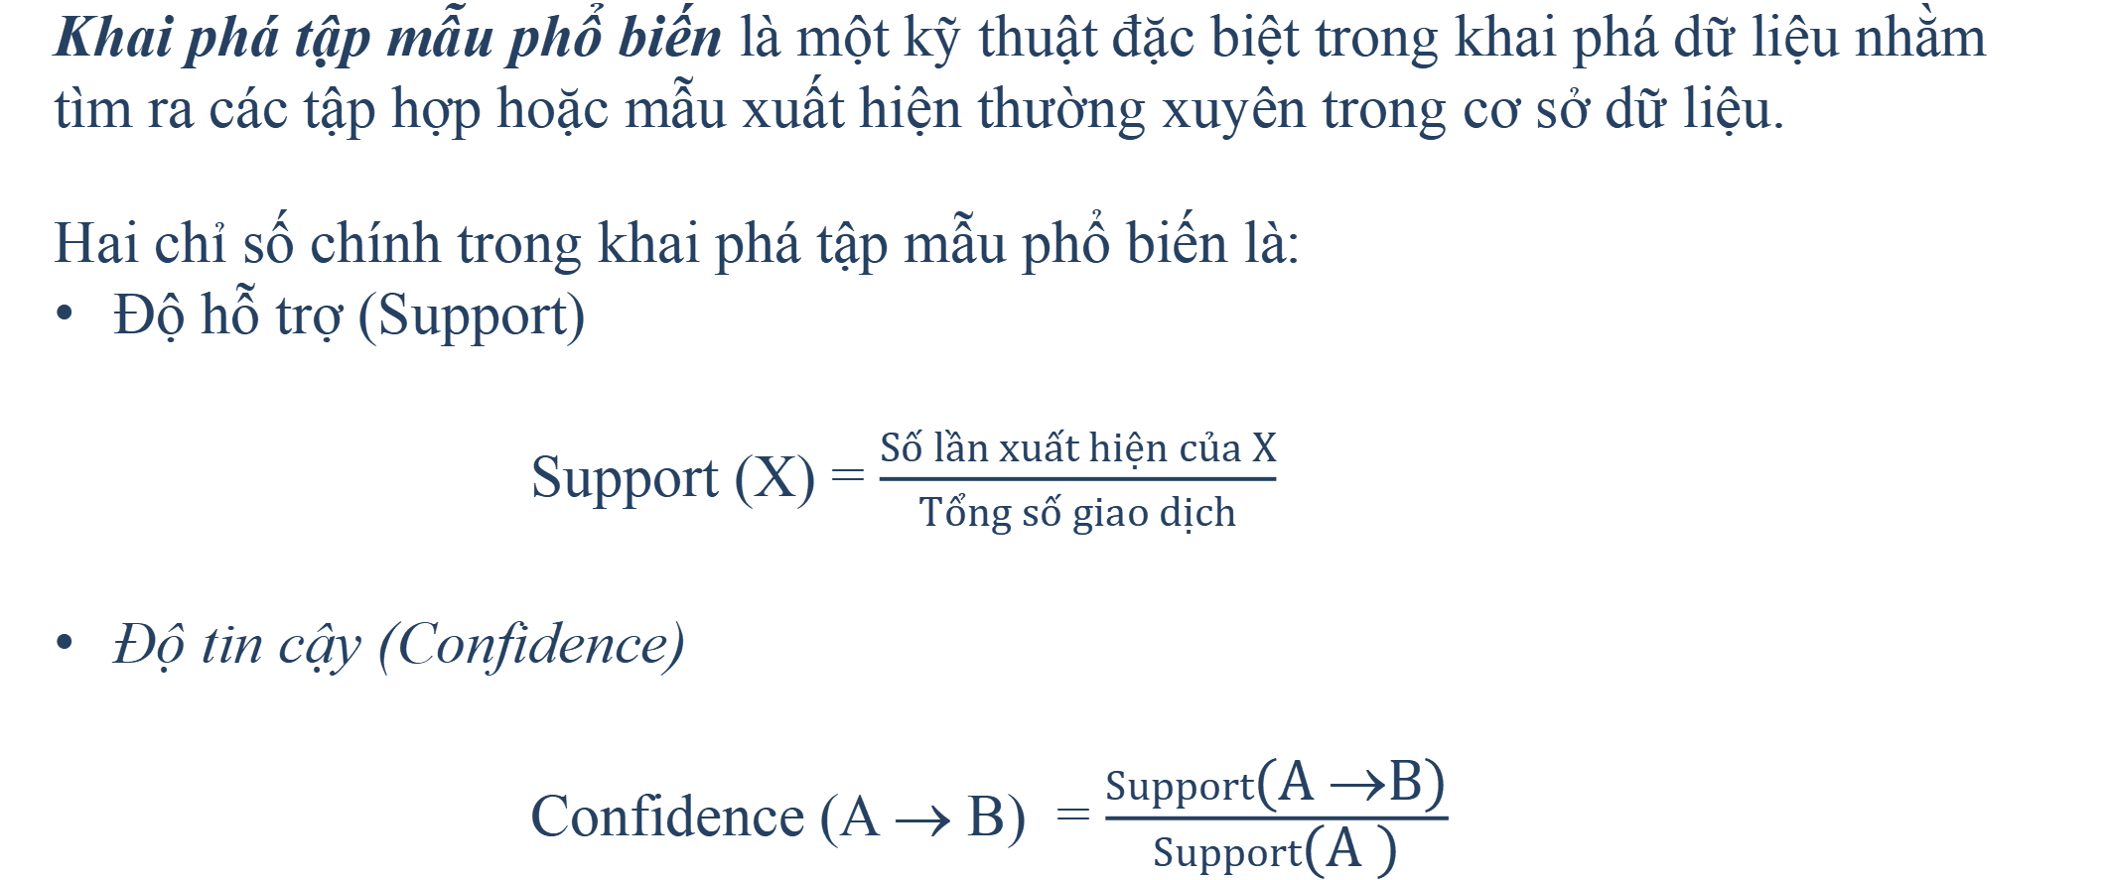
2.2. KHAI PHÁ TẬP MẪU PHỔ BIẾN
Khai phá tập mẫu phổ biến là một kỹ thuật đặc biệt trong khai phá dữ liệu nhằm tìm ra các tập hợp hoặc mẫu xuất hiện thường xuyên trong cơ sở dữ liệu.
Hai chỉ số chính trong khai phá tập mẫu phổ biến là:
Độ hỗ trợ (Support)
Support (X) = $\frac{Số lần xuất hiện của X}{Tổng số giao dịch}$
Độ tin cậy (Confidence)
Confidence (A → B) = $\frac{Support\text{(}\text{A} \text{→}\text{B}\text{)}}{Support\text{(}\text{A}\text{ )}}$
7/32

Slide 9
2.3. THUẬT TOÁN FP-GROWTH
Thuật toán FP-Growth (Frequent Pattern Growth):
Là một thuật toán quan trọng trong khai phá dữ liệu và phân tích dữ liệu.
Nó được sử dụng để tìm kiếm các mẫu (patterns) thường xuyên trong một tập dữ liệu, được phát triển bởi Jiawei Han và các cộng sự vào năm 2000 và đã trở thành một trong những thuật toán phổ biến để khám phá luật kết hợp trong dữ liệu.
FP-Growth nổi bật nhờ khả năng tối ưu hóa thời gian và tài nguyên, đặc biệt phù hợp với các tập dữ liệu lớn.
8/32

Slide 10
2.3. THUẬT TOÁN FP-GROWTH
Nguyên lý thuật toán FP-Growth
Thuật toán FP-Growth hoạt động theo hai bước chính:
Xây dựng FP-tree: FP-tree là một cấu trúc cây nén, trong đó các nhánh của cây đại diện cho các tập hợp sản phẩm. Để xây dựng FP-tree, ta cần quét cơ sở dữ liệu một lần để tính tần suất của từng sản phẩm. Sau đó, cơ sở dữ liệu được quét lần thứ hai để xây dựng FP-tree theo thứ tự tần suất của sản phẩm, với sản phẩm có tần suất cao hơn được đặt trước.
Khai phá FP-tree: Từ FP-tree, thuật toán tạo ra cơ sở mẫu có điều kiện cho từng sản phẩm, rồi từ đó xây dựng FP-tree có điều kiện cho từng sản phẩm này để tìm ra các tập hợp sản phẩm phổ biến.
9/32

Slide 11
2.3. THUẬT TOÁN FP-GROWTH
Ví dụ minh họa thuật toán FP-Growth
Giả sử ta có các giao dịch ở bên. Với ngưỡng độ hỗ trợ tối thiểu (min_sup) là 2, ta thực hiện các bước sau:
Tính tần suất: Đếm tần suất xuất hiện của từng sản phẩm:
A: 4, B: 4, C: 3, D: 4, E: 1.
Lọc sản phẩm theo ngưỡng hỗ trợ: Sản phẩm E bị loại bỏ vì tần suất < 2.
Sắp xếp sản phẩm theo tần suất: Tạo lại các giao dịch với thứ tự sản phẩm giảm dần theo tần suất:
T1: {A, B, C} T2: {B, C, D} T3: {A, C, D} T4: {A, B, C, D} T5: {A, B, D}
Xây dựng FP-tree: Sử dụng các giao dịch trên để xây dựng FP-Tree với các nhánh đại diện cho các giao dịch có thứ tự tần suất cao. Kết quả là một cây với các nhánh tương ứng, giúp phát hiện các tập mẫu phổ biến mà không cần quét lại toàn bộ CSDL.
Khai phá FP-tree: Từ FP-tree, ta tạo cơ sở mẫu có điều kiện và tìm các tập hợp sản phẩm phổ biến.
Giao dịch | Sản phẩm
T1 | {A,B,C}
T2 | {B,C,D}
T3 | {A,C,D,E}
T4 | {A,B,C,D}
T5 | {A,B,C}
10/32

Slide 12
2.4. CẢI TIẾN THUẬT TOÁN FP-GROWTH
Một số cải tiến có thể giúp tối ưu thuật toán FP-Growth bao gồm:
Ngưỡng hỗ trợ động: Cho phép thay đổi ngưỡng hỗ trợ theo từng giai đoạn hoặc theo từng tập con của dữ liệu, giúp thu hẹp không gian tìm kiếm và giảm thời gian khai phá.
Phân phối dữ liệu: FP-Growth có thể được triển khai theo mô hình phân tán, sử dụng các công cụ như Hadoop hoặc Spark để xử lý dữ liệu lớn trong môi trường phân tán.
Nén dữ liệu bằng bảng băm: Sử dụng bảng băm để giảm bớt kích thước của FP-tree, giúp giảm thiểu bộ nhớ khi xử lý các tập dữ liệu lớn.
11/32

Slide 13
2.5. ƯU VÀ NHƯỢC ĐIỂM THUẬT TOÁN FP-GROWTH
Ưu điểm:
FP-Growth có khả năng nén dữ liệu tốt, giúp giảm số lần quét dữ liệu so với các thuật toán truyền thống như Apriori.
Cấu trúc FP-tree giúp tối ưu hóa thời gian và bộ nhớ.
Không cần phải tạo ra các tập hợp sản phẩm ứng viên, tiết kiệm thời gian tính toán.
Nhược điểm:
FP-tree có thể tiêu tốn bộ nhớ lớn với các tập dữ liệu đa dạng.
Việc triển khai thuật toán FP-Growth yêu cầu kỹ thuật phức tạp, đặc biệt trong việc xây dựng và khai phá FP-tree.
12/32

Slide 14
2.6. BÀI TOÁN XÂY DỰNG CẤU TRÚC FP-GROWTH
P-Tree (Frequent Pattern tree) là cấu trúc dữ liệu của thuật toán FP-Growth để khai thác các tập mục phổ biến từ cơ sở dữ liệu bằng cách sử dụng các quy tắc kết hợp.
Bài toán
Cho bảng dữ liệu bao gồm các giao dịch (tid) sau:
Tìm các tập mục có độ hỗ trợ ≥ 0.6 (tức tần số sup. ≥ 3).
TID | Items
1 | f, a, c, d, g, i, m, p
2 | a, b, c, f, l, m, o
3 | b, f, h, j, o
4 | b, c, k, s, p
5 | a, f, c, e, l, p, m, n
13/32

Slide 15
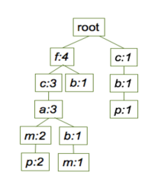
2.6. BÀI TOÁN XÂY DỰNG CẤU TRÚC FP-GROWTH
Đầu tiên tìm các item mức 1 có độ hỗ trợ ≥ 3, và sắp xếp theo thứ tự giảm dần:
Tiếp theo sắp xếp các mục phổ biến mức 1 vừa tìm được theo thứ tự giảm dần trong mỗi giao dịch:
Duyệt các Items phổ biến của mỗi giao dịch để xây dựng FP-Tree
items | Items
f | 4
c | 4
a | 3
b | 3
m | 3
p | 3
items | Items
f, a, c, d, g, i, m, p | f, c, a, m, p
a, b, c, f, l, m, o | f, c, a, b, m
b, f, h, j, o | f, b
b, c, k, s, p | c, b, p
a, f, c, e, l, p, m, n | f, c, a, m, p
14/32

Slide 16
2.6. BÀI TOÁN XÂY DỰNG CẤU TRÚC FP-GROWTH
Tiếp theo, duyệt các item phổ biến mức 1 theo thứ tự tăng dần độ hỗ trợ là p, m, b, a, c, f. Với mỗi item, xây dựng các cơ sở mẫu điều kiện (conditional pattern-base) và sau đó là các FP-Tree điều kiện (conditional FP-Tree) của nó.
Tính chất: bất kì mẫu phổ biến nào có chứa mục Ii đều được chứa trên các nhánh (đường dẫn) của cây FP-Tree chứa Ii, số lần xuất hiện của mẫu chứa các nút trong đường dẫn tiền tố bằng số lần xuất hiện của nút Ii.
Bắt đầu với item p, cơ sở mẫu điều kiện của nó là tất cả các đường dẫn tiền tố của cây FP-Tree khi duyệt từ gốc root = null đến nút p, chính là {f,c,a,m}:2 và {c,b}:1 (số theo sau là số lần xuất hiện của nút p tương ứng với mỗi tiền tố đó).
Tiếp theo ta xây dựng FP-Tree điều kiện từ mẫu này bằng cách trộn tất cả các đường dẫn và giữ lại các nút có tổng các số đếm ≥ độ hỗ trợ = 3
{f,c,a,m}:2 và {c,b}:1 trộn lại thành f:2, c:3, a:2, m:2, b:1; chỉ có c:3 là thoả mãn điều kiện.
Do đó, các mẫu phổ biến chứa p là: p, {c,p}.
15/32

Slide 17
2.6. BÀI TOÁN XÂY DỰNG CẤU TRÚC FP-GROWTH
Làm tương tự cho các item còn lại, ta sẽ tìm được các mẫu phổ biến chứa các item đó. Cuối cùng có bảng sau đây:
Item | Cơ sở mẫu điều kiện | FP-Tree điều kiện | Các mẫu phổ biến
P | {f,c,a,m}:2, {c,b}:1 | c:3-p | p, {c,p}
m | {f,c,a}:2, {f,c,a,b}:1 | f:3,c:3, a:3-m | m,{f,m},{c,m},{a,m},{f,c,m},{c,a,m}, {f,a,m}, {f,c,a,m}
b | {f,c,a}:1, f:1, c:1 | ∅ | b
a | {f,c}:3 | {f:3, c:3}-a | a, {f,a}, {c,a}, {f,c,a}
c | f:3 | {f:3}-c | c, {f,c}
f | ∅ | ∅ | f
16/32

Slide 18
CHƯƠNG 3
CÀI ĐẶT THỬ NGHIỆM
17/32

Slide 19
3.1. MÔI TRƯỜNG CÀI ĐẶT
Ngôn ngữ lập trình
Các thư viện Python
Ngôn ngữ lập trình: Python là lựa chọn hàng đầu cho việc xử lý và phân tích dữ liệu vì tính dễ sử dụng và hỗ trợ từ cộng đồng lớn. Các thư viện liên quan đến khai phá dữ liệu cũng dễ dàng tích hợp vào Python, giúp tối ưu hóa quá trình triển khai thuật toán.
Pandas: Đây là thư viện quan trọng nhất để quản lý dữ liệu trong Python.
Numpy: numpy hỗ trợ các phép toán trên mảng và ma trận, tối ưu hóa hiệu suất tính toán, đặc biệt hữu ích khi xử lý dữ liệu lớn và tính toán các chỉ số thống kê.
Matplotlib và seaborn: Các thư viện này dùng để tạo biểu đồ và hình ảnh minh họa kết quả.
Graphviz: Để hiển thị cấu trúc FP-tree, graphviz là công cụ mạnh mẽ giúp minh họa trực quan cây FP-tree, cho phép người dùng dễ dàng quan sát các nhánh của cây, tần suất của các mặt hàng và cấu trúc mẫu phổ biến.
Môi trường phát triển
Colab hay còn gọi là "Colaboratory" cho phép bạn viết và thực thi Python trong trình duyệt với các lợi ích như không yêu cầu cấu hình, được quyền truy cập miễn phí vào GPU và chia sẻ dễ dàng.
18/32

Slide 20
3.2. BỘ DỮ LIỆU
Tên bộ dữ liệu: Groceries_dataset.csv
Mô tả bộ dữ liệu:
Nguồn gốc: Bộ dữ liệu giao dịch của các cửa hàng tạp hóa, mô phỏng các giao dịch mua hàng của khách hàng. Đây là một tập dữ liệu phổ biến trong các nghiên cứu khai phá tập mẫu phổ biến trong ngành bán lẻ.
Dạng dữ liệu: Dữ liệu dạng văn bản, với mỗi dòng đại diện cho một giao dịch của khách hàng. Trong đó:
ItemDescription: Cột này chứa danh sách các mặt hàng đã được mua trong một giao dịch. Các mặt hàng được phân tách nhau bằng dấu cách (khoảng trắng). Ví dụ: một giao dịch có thể bao gồm các mặt hàng như milk bread eggs.
Dữ liệu được tổ chức sao cho mỗi giao dịch là một đơn vị độc lập, điều này giúp thuận tiện cho việc triển khai FP-Growth để phân tích tần suất đồng xuất hiện của các mặt hàng trong các giao dịch.
19/32

Slide 21
3.2. BỘ DỮ LIỆU
Tên bộ dữ liệu: Groceries_dataset.csv
Đặc điểm của bộ dữ liệu:
Kích thước và Phạm vi: Bộ dữ liệu có hàng nghìn giao dịch, với mỗi giao dịch có thể chứa từ một đến nhiều mặt hàng. Phạm vi các mặt hàng bao gồm nhiều loại sản phẩm tạp hóa phổ biến, như thực phẩm (milk, bread), đồ uống (juice, soda), và đồ gia dụng.
Phân phối mặt hàng: Do bộ dữ liệu này là tập hợp các giao dịch thực tế, số lượng xuất hiện của các mặt hàng sẽ có sự phân bổ không đồng đều, với một số mặt hàng phổ biến như milk, bread có tần suất xuất hiện cao hơn những mặt hàng ít phổ biến hơn.
Thách thức: Số lượng mặt hàng lớn và cấu trúc không đồng nhất của các giao dịch khiến việc phân tích phải tập trung vào lọc và sắp xếp các mặt hàng theo tần suất để loại bỏ các mặt hàng ít xuất hiện.
20/32

Slide 22
3.2. BỘ DỮ LIỆU
Tên bộ dữ liệu: Groceries_dataset.csv
Mục tiêu xử lý bộ dữ liệu:
Xác định tập mẫu phổ biến: Dùng thuật toán FP-Growth để tìm ra các tập hợp mặt hàng có xu hướng xuất hiện cùng nhau trong các giao dịch. Ví dụ, nếu milk và bread thường xuyên được mua cùng nhau, chúng sẽ trở thành tập mẫu phổ biến.
Ứng dụng thực tiễn: Phân tích các tập mẫu phổ biến giúp tối ưu hóa các quyết định trong kinh doanh, ví dụ như cách xếp hàng hóa trong cửa hàng, đề xuất sản phẩm liên quan, và xây dựng các chương trình khuyến mãi cho các mặt hàng thường được mua cùng nhau.
21/32

Slide 23
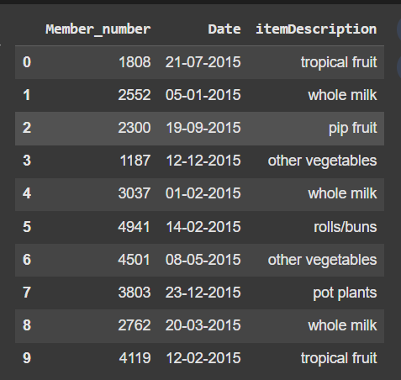
3.3. QUY TRÌNH PHÁT TRIỂN ỨNG DỤNG AI
Thu thập và chuẩn bị bộ dữ liệu
Dữ liệu ban đầu
22/32

Slide 24
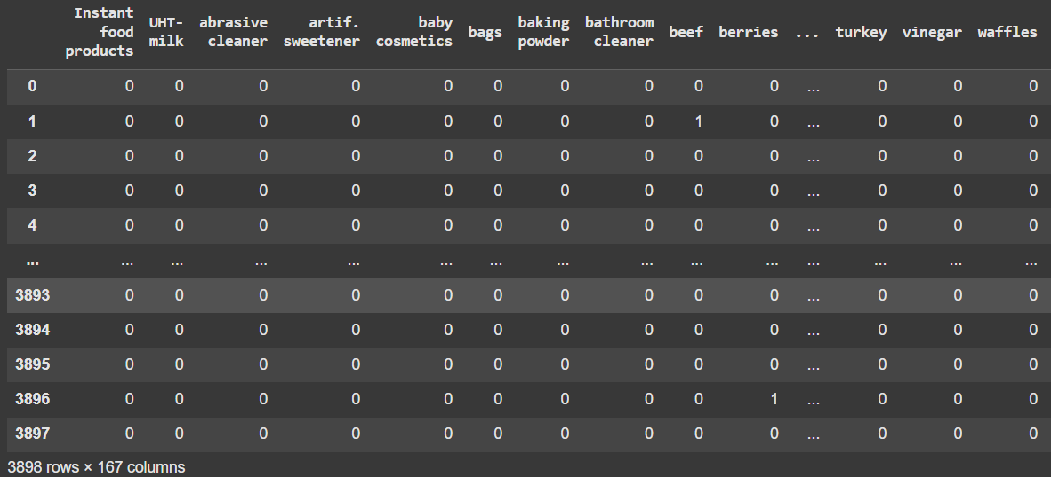
3.3. QUY TRÌNH PHÁT TRIỂN ỨNG DỤNG AI
Thu thập và chuẩn bị bộ dữ liệu
Dữ liệu sau xử lý
23/32

Slide 25
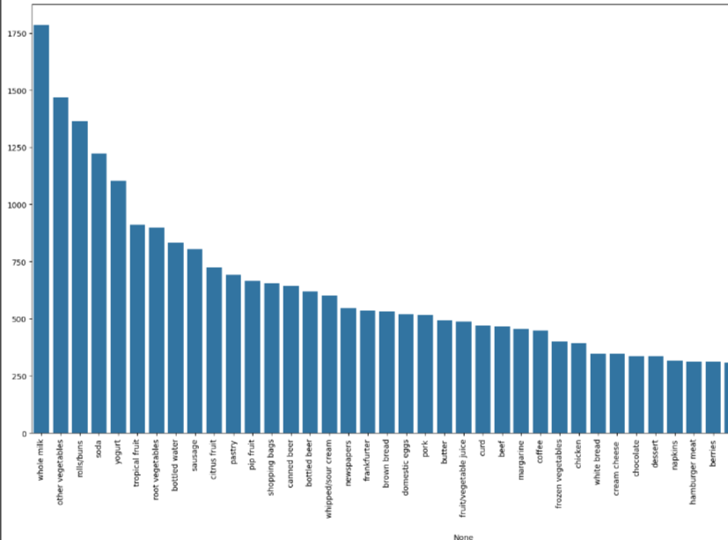
3.3. QUY TRÌNH PHÁT TRIỂN ỨNG DỤNG AI
Thu thập và chuẩn bị bộ dữ liệu
Trực quan hóa dữ liệu
Biểu đồ hình cột
24/32

Slide 26
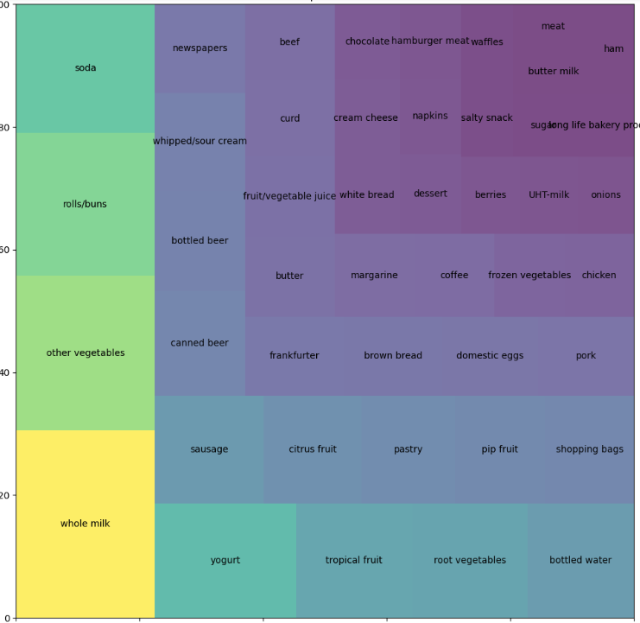
3.3. QUY TRÌNH PHÁT TRIỂN ỨNG DỤNG AI
Thu thập và chuẩn bị bộ dữ liệu
Trực quan hóa dữ liệu
Biểu đồ heatmap
25/32

Slide 27
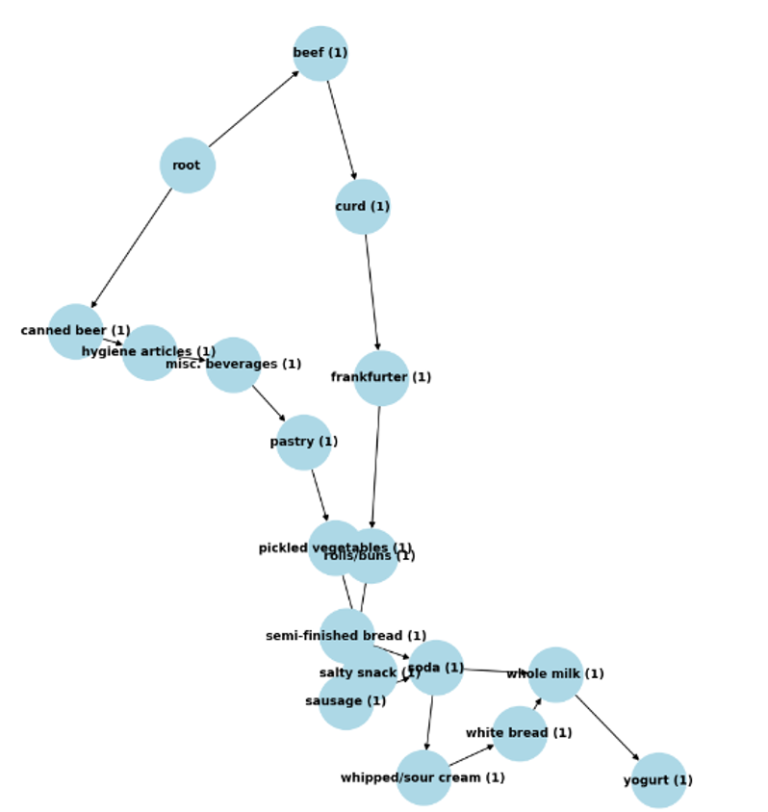
3.3. QUY TRÌNH PHÁT TRIỂN ỨNG DỤNG AI
Thu thập và chuẩn bị bộ dữ liệu
Trực quan hóa dữ liệu
Cây FP-Tree
26/32

Slide 28
CHƯƠNG 4
ĐÁNH GIÁ KẾT QUẢ NGHIÊN CỨU
27/32

Slide 29
4.1. So sánh ưu, nhược điểm của thuật toán Apriori và FP-Growth
 | Thuật toán Apriori | Thuật toán FP-Growth
Ưu điểm | - Dễ hiểu và triển khai. - Thích hợp cho dữ liệu lớn. - Dễ dàng diễn giải các quy tắc kết hợp. | - Tiết kiệm bộ nhớ với cấu trúc cây FP-Tree. - Chỉ cần quét cơ sở dữ liệu hai lần. - Tốc độ nhanh hơn do không cần sinh tập ứng viên.
Nhược điểm | - Tiêu tốn bộ nhớ khi số lượng tập ứng viên tăng. - Cần nhiều lần quét cơ sở dữ liệu, tăng thời gian xử lý. - Hiệu suất giảm khi xử lý dữ liệu lớn. | - Khó hiểu hơn với cấu trúc cây FP-Tree. - Hiệu quả nhất với cơ sở dữ liệu nhỏ và tập phổ biến không quá dài. - Gặp khó khăn khi số lượng quy tắc lớn, tăng độ phức tạp trong xử lý.
28/32

Slide 30
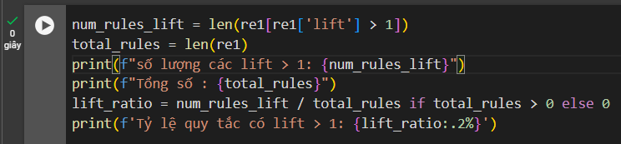

4.2. Đánh giá kết quả nghiên cứu
Đánh giá dựa trên các tiêu chí: Độ đo Lift và Conviction
Độ đo Lift (Lift measure): được sử dụng để đánh giá mức độ liên quan hoặc phụ thuộc giữa hai hoặc nhiều mặt hàng trong một tập dữ liệu giao dịch. Nói một cách đơn giản, Lift cho biết khả năng một mặt hàng được mua khi một mặt hàng khác đã được mua cao hơn bao nhiêu so với khi mặt hàng đó được mua một cách ngẫu nhiên.
Xét luật kết hợp: A->B. Độ đo lift(A -> B) được xác định như sau:
lift(A -> B) = conf(A -> B) / sup(B) = sup(A U B) / (sup(A).sup(B))
Trong đó:
sup(A U B) là tỷ lệ giao dịch chứa cả mặt hàng A và mặt hàng B.
sup(A) là tỷ lệ giao dịch chứa mặt hàng A.
sup (B) là tỷ lệ giao dịch chứa mặt hàng B.
Đánh giá:
Nếu lift(A -> B) = 1: A và B độc lập, không nên có mối quan hệ tương quan giữa A và B
Nếu lift(A -> B) > 1: luật A -> B có ý nghĩa (tương quan dương – positive correlation)
Nếu lift(A -> B) < 1: luật A -> B và luật B -> A không có ý nghĩa (tương quan âm – negative correlation)
Dựa trên bộ dữ liệu thực tế có đánh giá sau:
Sau khi đánh giá ta có kết quả sau:
29/32

Slide 31
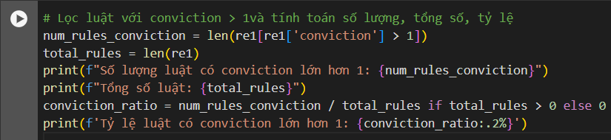

4.2. Đánh giá kết quả nghiên cứu
Đánh giá dựa trên các tiêu chí: Độ đo Lift và Conviction
Độ đo Conviction: được sử dụng để đánh giá mức độ ngụ ý của một luật. Nó đo lường mức độ mà hậu quả của một luật (consequent) phụ thuộc vào tiền đề của nó (antecedent). Nói cách khác, Conviction cho biết sự tin tưởng vào một luật sẽ sai lệch như thế nào nếu tiền đề và hậu quả là độc lập với nhau.
Xét luật kết hợp: A->B. Conviction(A-> B) được xác định như sau:
Conviction(A -> B) = (1 - Support(B)) / (1 - Confidence(A -> B))
Trong đó:
Support(B): là tỷ lệ giao dịch chứa hậu quả B.
Confidence(A -> B): là tỷ lệ giao dịch chứa cả tiền đề A và hậu
quả B trong số các giao dịch chứa tiền đề A.
Đánh giá:
Conviction = 1: Tiền đề và hậu quả là độc lập với nhau, luật không có ý nghĩa.
Conviction > 1: Tiền đề và hậu quả có liên quan với nhau, luật có ý nghĩa. Giá trị Conviction càng cao, mức độ ngụ ý của luật càng mạnh.
Dựa trên bộ dữ liệu thực tế có đánh giá sau:
Sau khi đánh giá ta có kết quả sau:
30/32

Slide 32
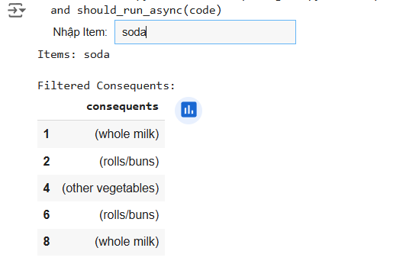
4.3. Xây dựng và tích hợp ứng dụng AI trên model
31/32

Slide 33
4.4. Ứng dụng thực tiễn
Thuật toán FP-Growth (Frequent Pattern Growth) là một kỹ thuật rất hiệu quả trong khai thác mẫu thường xuyên từ tập dữ liệu lớn. FP-Growth có tính ứng dụng cao trong nhiều lĩnh vực như bán lẻ, công nghệ, y tế và tài chính. Dưới đây là một số ứng dụng thực tế của thuật toán FP-Growth:
Phân tích giỏ hàng: Phát hiện sản phẩm thường mua cùng nhau, giúp tối ưu hóa trưng bày và tăng doanh thu.
Đề xuất sản phẩm: Hỗ trợ hệ thống gợi ý, đề xuất các sản phẩm liên quan dựa trên giao dịch khách hàng.
Phân tích mạng xã hội: Tìm ra các nhóm tương tác thường xuyên, phát hiện cộng đồng người dùng.
Phân tích hành vi người dùng: Phân tích hành vi để tối ưu trải nghiệm và cá nhân hóa nội dung.
Khai thác dữ liệu y tế: Phát hiện mẫu bệnh lý thường gặp, hỗ trợ chẩn đoán và điều trị.
Phân tích văn bản: Xác định từ vựng phổ biến trong tài liệu, giúp cải thiện tìm kiếm và phân loại.
Phát hiện gian lận: Phát hiện các giao dịch bất thường để ngăn chặn gian lận tài chính.
32/32

Slide 34
Xin cảm ơn thầy và các bạn đã lắng nghe!!!

